Slide 1
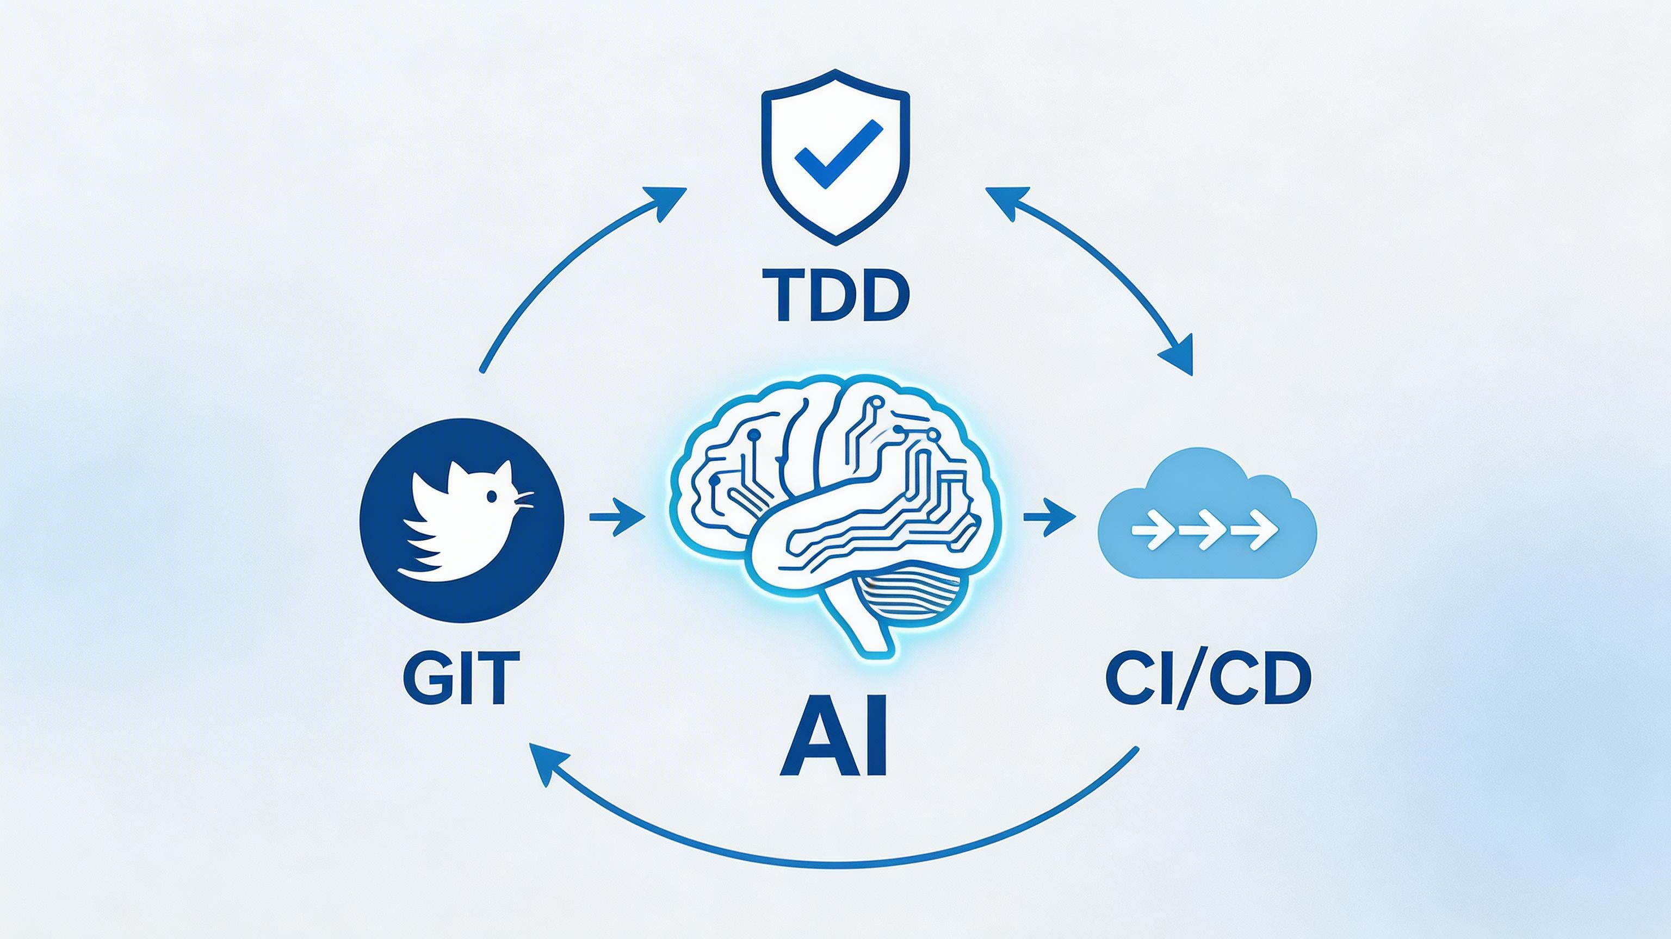
AI 时代的新型软件工程安全网
实验背景：探讨 AI 辅助开发环境下的质量保障体系
• AI 赋能：效率飞跃与正确性挑战
• 核心理念：Git、CI/CD 与 TDD
• 实验目标：全链路自动化验证实战
核心目标：构建从本地开发到云端自动验证的安全开发闭环
Notes:
各位同学，大家好！欢迎来到本期课程。在这个 AI 技术日新月异的时代，程序员的开发方式正在经历一场前所未有的革命。今天，我们要共同探讨的主题是——‘AI 时代的新型软件工程安全网’。 我们这次实验的核心背景，就是要在 AI 辅助开发的环境下，探索一套能够真正落地的质量保障体系。当 AI 成了我们的‘副驾驶’，我们更需要一套稳固的机制来确保航向的正确。 请看这里。虽然 AI 赋予了我们效率上的飞跃，但‘正确性’的挑战也随之而来。AI 生成的代码真的万无一失吗？为了应对这个挑战，我们将引入 Git 协作、CI/CD 自动化流水线以及 TDD 测试驱动开发这三大核心支柱。 我们本节课的终极目标，就是带大家亲手构建一个从本地开发一直到云端自动验证的全链路安全开发闭环。这不仅是技术的堆砌，更是一种工程化思维的培养。 在这个过程中，我们将从最基础的环境搭建开始，一步步深入到实战演练。好了，大家准备好迎接这场 AI 时代的软件工程洗礼了吗？让我们马上开始第一步！

Slide 2
基础设施搭建：Git 与 SSH 配置
• 全局变量配置：设置 user.name 与 user.email
• ed25519 标准：生成高安全性的 SSH 密钥对
• 免密安全通信：实现 IDE 到云端仓库的自动认证
本地 IDE
云端仓库
SSH 认证
配置目标 | 参考命令 (Terminal)
Git 全局变量 | git config --global user.name "YourName" / user.email "Email"
SSH 密钥生成 | ssh-keygen -t ed25519 -C "your_email@example.com"
查看公钥内容 | cat ~/.ssh/id_ed25519.pub
Notes:
刚才我们提到了要开启第一步，这第一步就是要把地基打牢。在 AI 辅助开发的流程中，稳定、可靠的代码同步是一切协作的基石，所以我们先来搞定 Git 与 SSH 的配置。 首先是 Git 的全局变量。这就像是给你的每一行代码贴上“署名标签”。通过设置 user.name 和 user.email，系统才能在后续的流水线中识别出是谁完成了这次精彩的提交。 重点来看这里的 SSH 认证。大家可以把 SSH 想象成本地 IDE 与云端仓库之间的一条“专属加密隧道”。 通过配置公钥，你的本地开发环境就能实现免密安全推送。我们这里推荐使用 ed25519 工业级加密标准，它不仅生成速度快，而且安全性比传统的 RSA 更高。 为了方便大家实操，我把核心命令都整理在这个表里了：从 config 配置，到 keygen 生成密钥，再到 cat 查看公钥。大家可以先快速扫一眼，等下我们在实验环节会直接用到这些指令。地基打好了，我们接下来的 AI 指挥台才能稳如泰山。

Slide 3
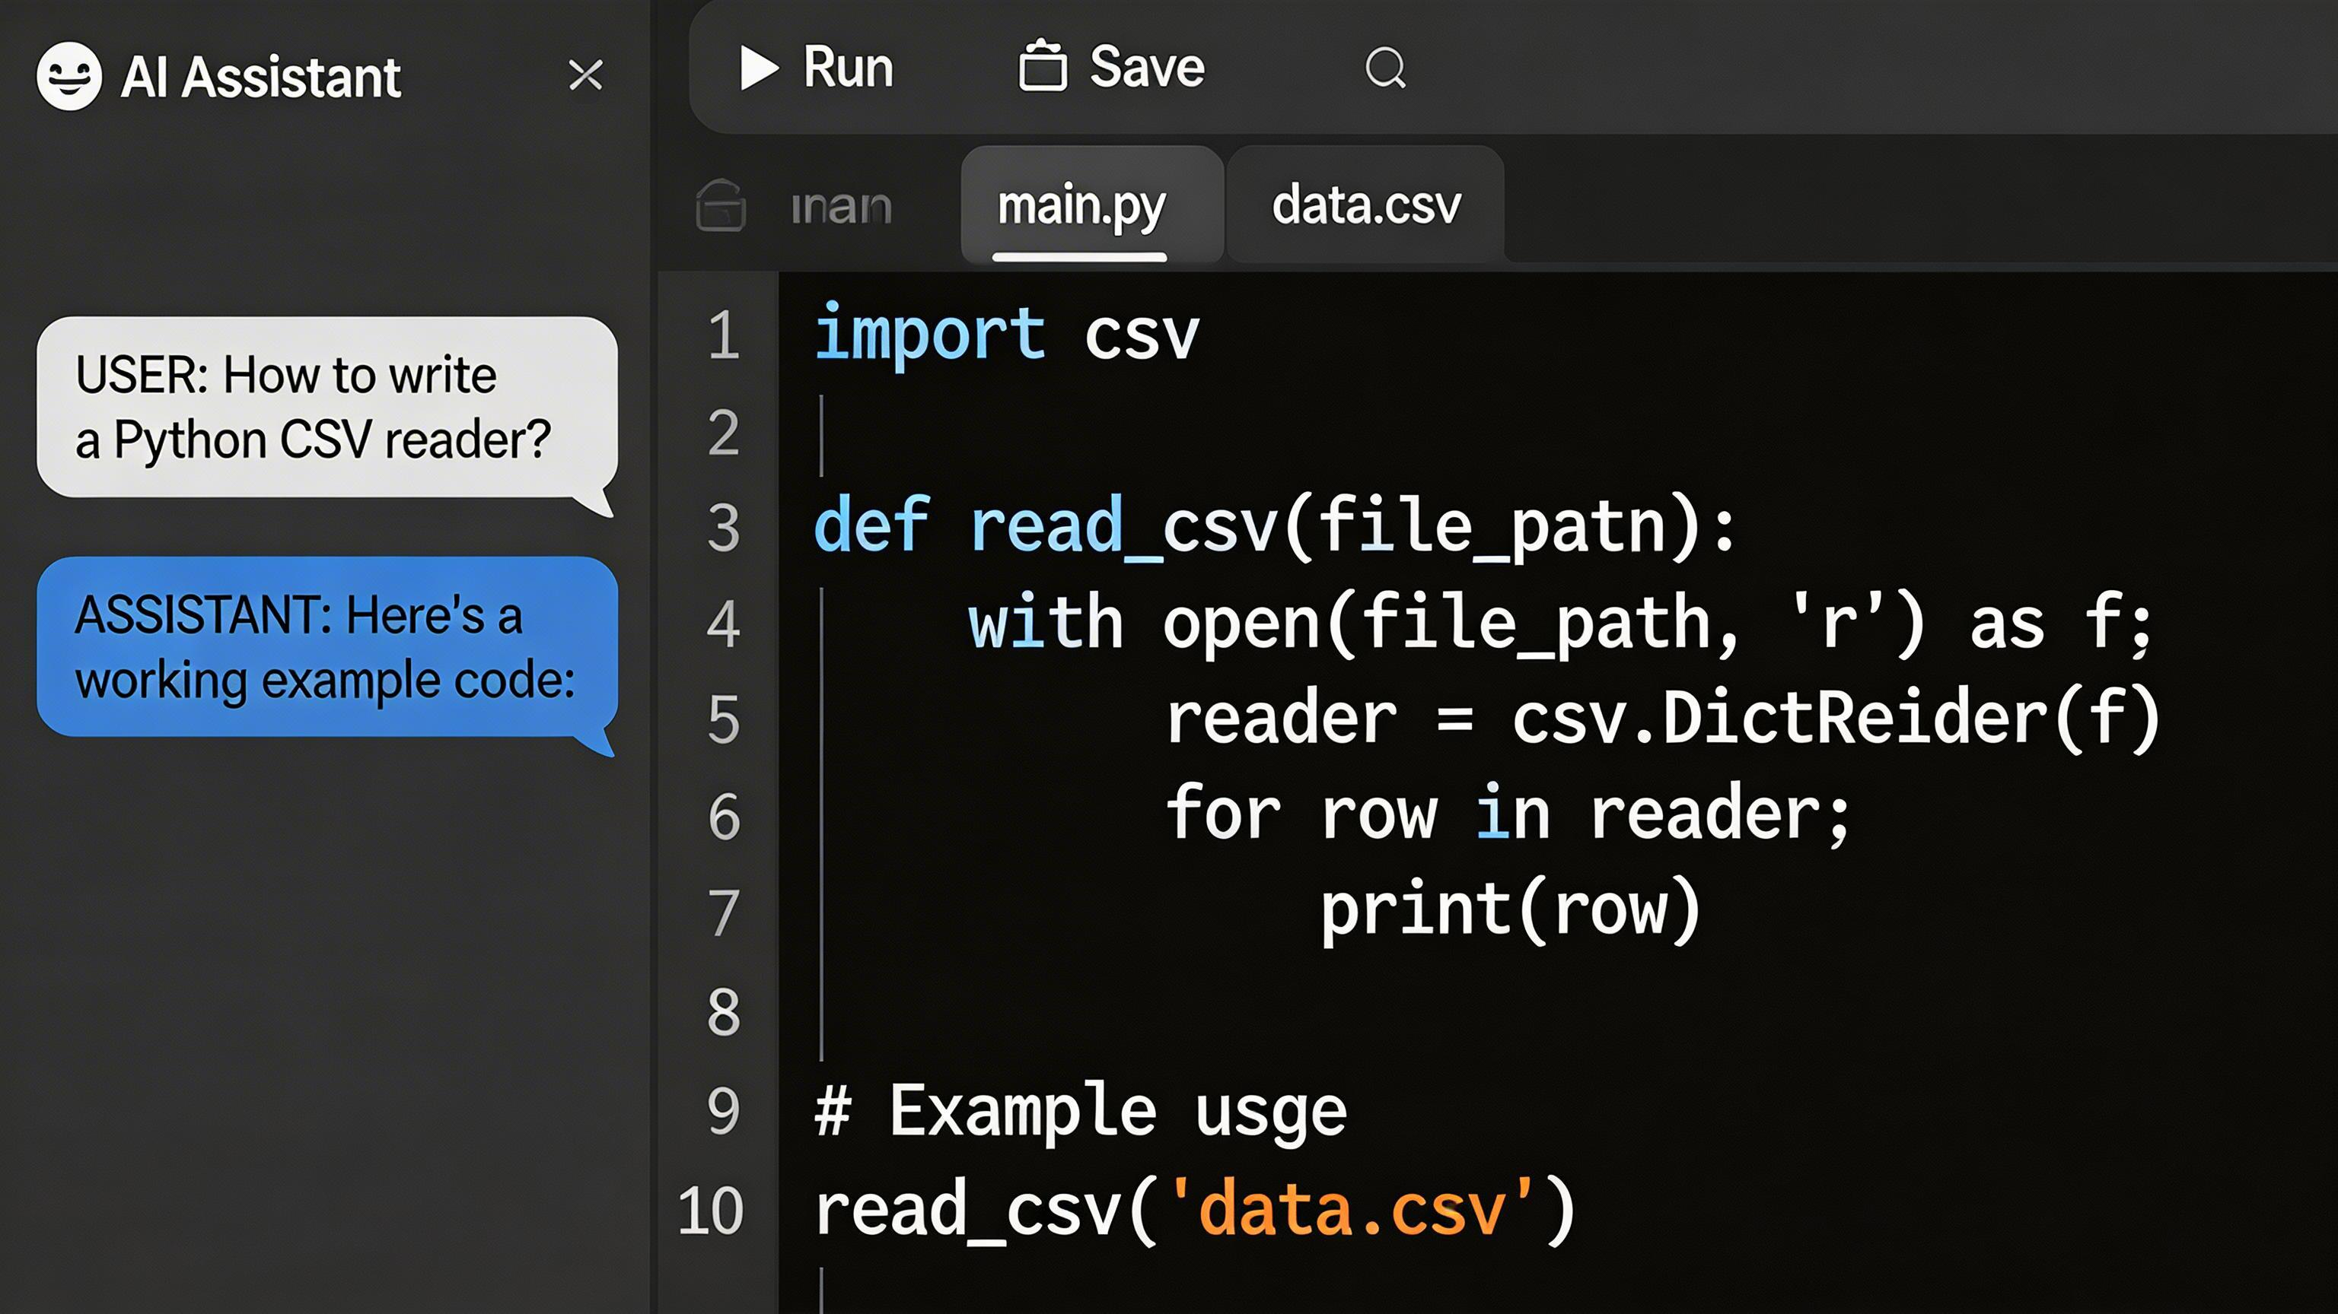
Trae IDE：AI 驱动的指挥台
核心特性与流程
• 原生集成：深度理解代码上下文
• 智能配额：账号登录与辅助额度
• 深度协作：AI 与开发者的无缝配合
作为“指挥官”的任务
引导 AI 编写高质量代码，并通过测试验证其逻辑的正确性。
Notes:
地基打好了，现在我们要正式登上这台“战机”了。这就是 Trae IDE，它不仅仅是一个写代码的编辑器，更是我们在 AI 时代进行软件开发的指挥台。 Trae 最核心的特性是“原生集成”。它不像普通的插件只是修修补补，而是能深度理解你整个项目的代码上下文。关于配额，大家通过账号登录就能获得强大的 AI 辅助能力，这能保证我们在接下来的实战中火力全开。 助教，你平时在配置环境时，觉得 Trae 的这种原生集成对新手最大的帮助是什么？ 老师，我觉得最棒的是它省去了复杂的配置。以前我们要自己配各种 AI 插件，现在开箱即用，而且它对代码跳转和关联的理解非常精准，就像有个老司机在旁边帮你带路。 没错。但大家要记住，即便工具再智能，你才是那个发号施令的“指挥官”。你的核心任务是引导 AI 编写出符合逻辑的高质量代码，并且——这很重要——通过编写测试来验证 AI 的逻辑是否正确，绝不能盲目信任。

Slide 4
云端设施：Gitee 与流水线开通
1. 仓库准备
创建纯空仓库
名称：
genshin-gacha-tdd
2. 资源激活
Gitee Go 实名认证
必要性：
分配 CI 流水线计算资源
3. 流水线开通
开启流水线服务
模式切换：
从手动转向 Pipeline as Code
Notes:
刚才大家在自测环节表现得非常扎实。现在，我们要把视线转到云端，正式开始配置我们的实验基础设施：Gitee 与流水线。 第一步是仓库准备。请大家在 Gitee 上创建一个项目，名称统一叫作 `genshin-gacha-tdd`。 一定要注意，创建一个‘纯空’仓库，不要勾选任何初始化选项。这样我们可以从本地完全掌控项目的起点，避免合并冲突。 接下来是资源激活。Gitee Go 需要实名认证，这是为了给我们的 CI 流水线分配必要的计算资源。如果还没认证的同学，这步是必须跨过去的门槛。 最后是流水线服务的开通。我们要把操作模式从手动切换到 Pipeline as Code，也就是‘流水线即代码’。这是现代软件工程中实现高效自动化的关键。配置好这些，我们的云端实验室就正式开门营业了，接下来我们去看看分支管理的内容。

Slide 5
CI/CD 剧本装配：YAML 配置文件解析
解析 python-ci.yml 核心逻辑，通过自动化流水线拦截错误代码
● 触发器配置：针对 develop 分支的 push 操作自动触发流水线
● 构建与检查：执行环境初始化、依赖安装及 flake8 代码规范扫描
● 核心拦截点：通过 pytest 自动化测试执行，实现逻辑错误的强制拦截
代码触发
构建环境
规范检查
单元测试
结果反馈
Notes:
刚才我们直观感受了分支的流动，现在我们就来揭秘幕后的指挥官——YAML 配置文件。这份 python-ci.yml 就像是一本‘自动化剧本’，规定了代码提交后每一步该做什么。 首先看触发环节。我们在配置文件里指定，只要有人向 develop 分支推送代码，流水线就会‘闻风而动’，自动开启检查。这就确保了没有任何未经测试的代码能悄悄潜入主干。 接着是构建与规范检查。我们会利用 flake8 工具，像严厉的教官一样检查代码格式。缩进不对、变量名乱取？在这一关就会被直接‘弹回’，强制开发者保持代码整洁。 这才是真正的重头戏：单元测试。通过执行 pytest，计算机会自动运行我们写的测试用例。如果逻辑有误，流水线会立即亮起‘红灯’拦截。这是我们在 AI 时代防止低级错误的最高效手段。 显眼包：老师，这 YAML 简直就是代码界的‘交通警察’啊，不戴头盔、不符合规矩，那是真的一步也挪不动！ 哈哈，形容得很贴切。最后是结果反馈，无论成败都会第一时间通知。理解了这套自动化流程，我们接下来就要进入实战，看看如何运用 TDD 方法论来编写这些能‘拦截错误’的测试用例了。

Slide 6
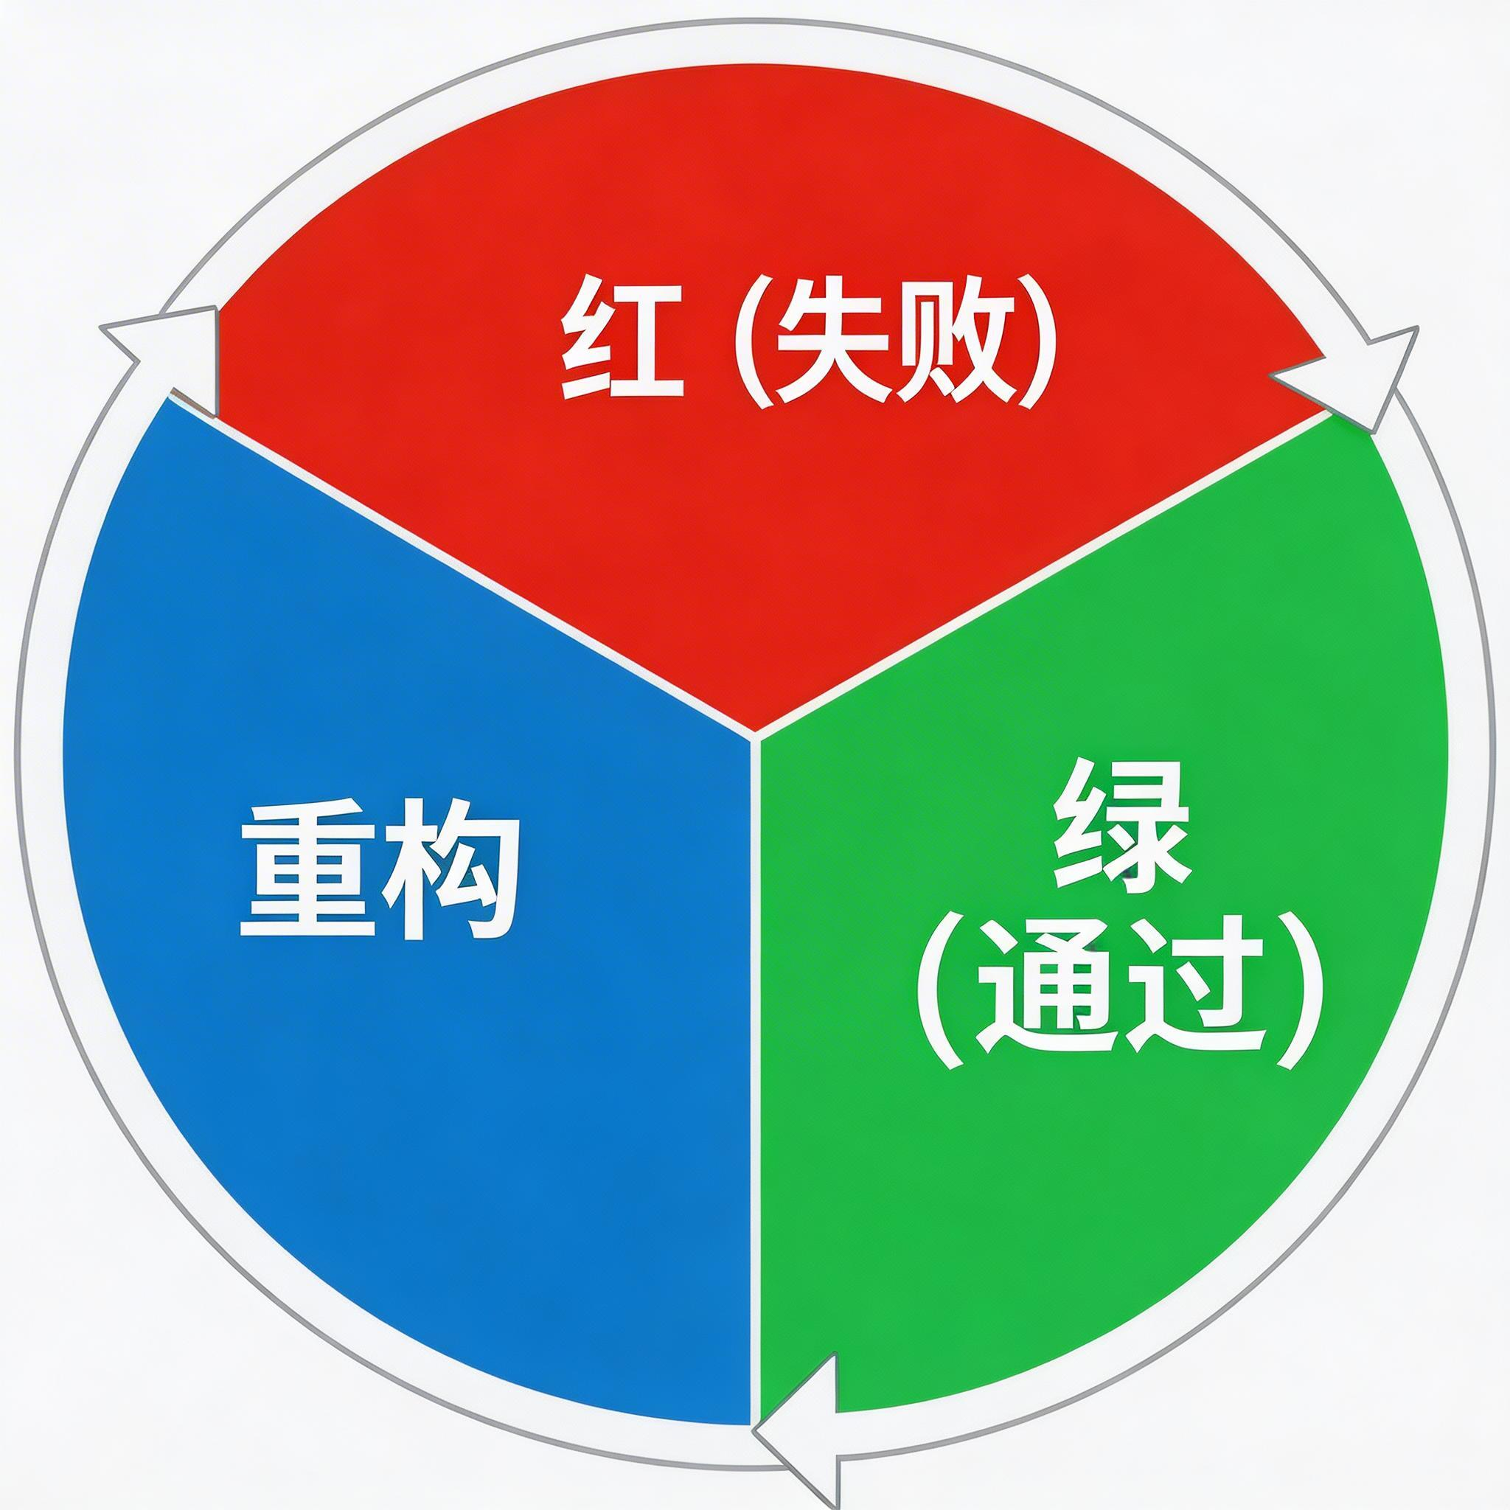
TDD 核心方法论：红-绿-重构
🔴 红色阶段
编写失败的测试用例，定义清晰的业务边界与输入输出。
🟢 绿色阶段
编写最简实现（或利用 AI 生成），目标仅为通过测试。
🔵 重构阶段
在既有测试的保护下，消除冗余并优化代码结构。
⚔️ 对抗性思维：用严谨的测试约束 AI 代码的正确性
Notes:
刚才我们讨论了如何搭建自动化的流水线，那流水线里跑的“体检报告”是怎么来的呢？这就涉及到我们要掌握的核心方法论：TDD，也就是测试驱动开发。它的节奏非常轻快，总结起来就是三个词：红、绿、重构。 首先是“红色阶段”。记住，在写任何业务代码之前，我们要先写一个注定会失败的测试。这听起来可能有点反直觉，但它的意义在于强迫我们先思考：这个功能的边界在哪里？输入什么、输出什么才算对？这其实是在为 AI 划定精准的“靶心”。 接着是“绿色阶段”。在这个环节，我们可以利用 Trae 的 AI 能力快速生成最简实现。此时我们的目标只有一个：不管代码写得优不优雅，先让那个变红的测试亮起绿灯。看到绿灯，就意味着功能逻辑已经跑通了。 有了这盏绿灯作为安全底气，我们就可以进入“重构阶段”去优化代码质量，而不用担心把功能改坏。大家看这张图，这就是一个不断循环、螺旋上升的过程。 在 AI 辅助开发的今天，我特别想强调这种“对抗性思维”。我们不能盲目信任 AI 吐出来的每一行代码。通过 TDD，我们其实是化身为严厉的“考官”，用测试用例去约束和对抗 AI 的随机性，确保它交出的答案百分之百符合我们的业务预期。

Slide 7
业务需求分析：原神抽卡概率计算器
基础概率阶段
1 - 73 抽
软保底递增
74 - 89 抽
硬保底触发
第 90 抽
重置逻辑
> 90 抽
$$P=0.6\%$$
$$P_{n}=P_{base}+6\%$$
$$P_{90}=100\%$$
获取五星后
计数器归零
• 逻辑拐点：第 74 抽开始进入软保底，概率显著提升。
• 核心参数：基础值 0.006，步进值 0.06，阈值 73。
• 循环机制：每次获取目标物品后，无论当前抽数，立即重置计数器。
Notes:
刚才我们聊到了如何通过 TDD 来对抗 AI 的随机性。现在，我们就拿一个具体的业务逻辑来练练手——原神抽卡概率计算器。要把这个功能做稳，需求拆解是我们的第一步。 首先看基础阶段。从第 1 抽到第 73 抽，出金的基础概率锁定在 0.6%。在这个区间里，出金全靠‘运气’，概率是恒定的。 真正的变化发生在第 74 抽，也就是所谓的‘软保底’。从这一抽开始，每一抽都会比上一抽递增 6% 的概率。比如 74 抽是 6.6%，到了 80 抽概率就已经相当可观了。 如果运气真的特别差，到了第 90 抽，概率会直接跳到 100%，这就是我们常说的‘硬保底’，它是兜底的最后一道防线。 最后别忘了重置逻辑：只要获取了五星，或者完成了 90 抽，计数器就必须归零。我们在写代码时，最容易在边界条件上出错。 大家请盯紧第 74 抽这个‘逻辑拐点’。在接下来的实战中，我们会针对这些规则编写测试用例。显眼包，你对这个 0.6% 的概率有什么想吐槽的吗？

Slide 8
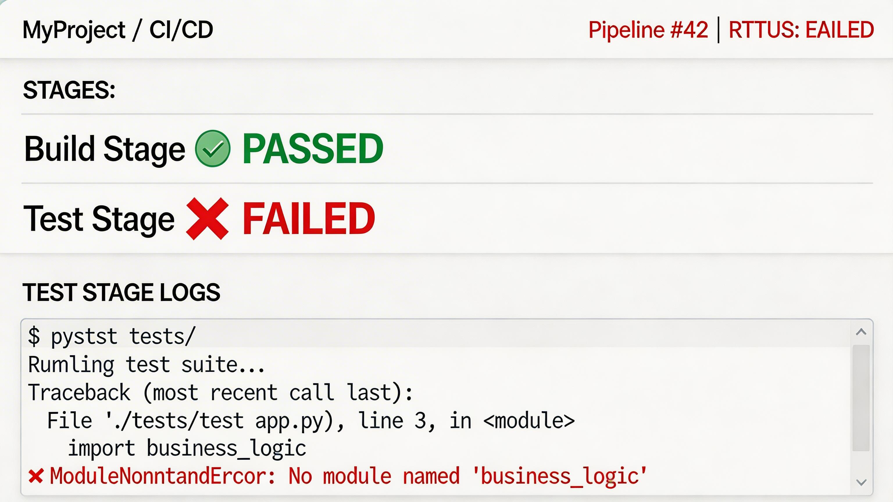
实战第一步：编写测试用例与“红灯”拦截
1. 编写脚本：test_business_logic.py
2. 覆盖：基础、软保底与硬保底逻辑
3. 触发：Push 代码至 develop 分支
验证要点：
• 模块不存在拦截 (ImportError)
• 逻辑未通过拦截 (AssertionError)
• 确认 CI 具有自动化“看门狗”能力
现象：流水线标红拦截成功
Notes:
刚才显眼包吐槽了 0.6% 的低概率，那我们现在就用代码把这些规则固化下来。大家注意，实战的第一步不是去写计算逻辑，而是编写测试用例并故意触发“红灯”拦截。 我们需要新建一个名为 `test_business_logic.py` 的测试脚本。这里面要完整覆盖我们之前分析的三种情况：基础概率、74 抽后的软保底，以及 90 抽的硬保底。在这一刻，我们的代码库里其实还没有任何业务逻辑实现。 接着，我们将这几个只有测试代码的文件提交到 develop 分支。这个动作会立即触发我们在 YAML 里配置好的 CI 流水线。 看，屏幕上出现了我们预期的“红灯”！流水线显示失败了。显眼包，别急着沮丧，在 TDD 的世界里，见到红灯意味着我们的安全网已经部署到位了。 我们要重点验证这两个拦截点：一是由于模块根本还没写导致的导入错误，二是由于没逻辑而导致的断言失败。只有看到它报错了，我们才能确信，等会儿我们写下正确代码时，它的“变绿”是真的因为代码写对了。

Slide 9
实战第二步：AI 辅助实现与“绿灯”通过
1. Prompt 工程
描述业务逻辑与异常
2. 生成代码
生成 business_logic.py
3. 提交见证
流水线从红转绿
关键提示词要素 | 核心编写规则与要求
函数名 | 必须与单元测试中的调用名称保持严格一致
参数类型 | 明确输入格式（如：Dict, List[int]）及字段含义
返回值规则 | 定义成功时的返回结构及失败时的空值/错误码
异常场景 | 列出必须拦截的非法输入及预期的报错逻辑
Notes:
刚才我们成功见证了测试的“红灯”拦截，这证明我们的安全网已经张开了。现在，让我们进入最振奋人心的实战第二步：利用 AI 辅助实现逻辑，并迎接那个充满成就感的“绿灯”。 首先是编写 Prompt 工程。我们要把 AI 当成一名初级程序员，不仅要告诉它“要做什么”，更要清晰地描述业务逻辑的每一个细节，特别是异常情况的处理。这种精准的描述，是保证 AI 不乱写的关键。 请看这张表，这是我们在 Trae 中编写提示词的核心要素。我们要明确函数名、参数类型以及返回值规则。比如在原神抽卡模拟中，保底机制就是那个最关键的“业务逻辑”，必须交代清楚。 接着，利用 Trae IDE 强大的 AI 功能，我们可以快速生成 `business_logic.py`。这时候，你会发现之前编写的测试用例开始发挥作用了——它就像一把尺子，实时衡量 AI 生成的代码是否合规。 最后一步，就是提交代码到远程仓库。只要逻辑正确，你会看到 CI/CD 流水线瞬间从红转绿。这一刻，就代表我们的功能正式通过了工程化的质量验证！

Slide 10
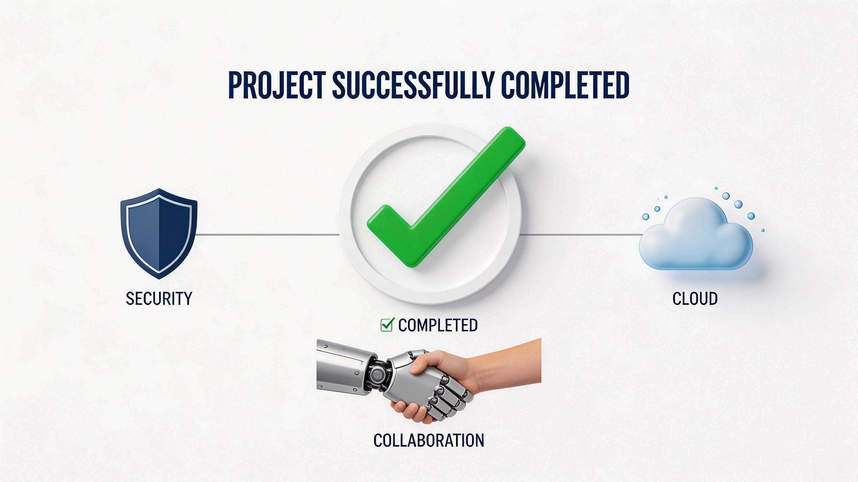
实验总结：构建工程化的 AI 开发思维
● 自动化验证：AI 时代的核心素质
● Git 契约：不仅是工具，更是协同契约
● TDD 约束：AI 编程的质量保障基石
进阶思考：如何添加代码覆盖率与安全扫描到自动化流水线中？
Notes:
回顾完刚才的实战演练，我们这一堂课也接近尾声了。让我们停下脚步，对今天构建的这一套 AI 开发思维做一个深度的总结。 首先，我们要建立一个共识：在 AI 时代，自动化验证不再是加分项，而是核心素质。AI 虽然能高效地产出代码，但确保代码逻辑正确运行的“安全网”，必须由我们通过工程化的手段来搭建。 同时，正如我们之前操作的那样，Git 不仅仅是存档工具，它更是团队协同和版本回溯的契约；而 TDD 则像是我们给 AI 戴上的“缰绳”，通过红绿灯的约束，确保开发过程始终走在正确的轨道上。 最后，给大家留一个进阶的思考题：除了我们今天配置的自动化测试，如何把代码覆盖率监控和安全扫描也集成到流水线中？这会是让你的工程体系从“能用”走向“专业”的关键一步。 非常感谢大家的投入！从环境基建到 TDD 实战，你们已经掌握了与 AI 协作的核心逻辑。希望大家在未来的开发中，能始终保持这种工程化的严谨思维。今天的课程到此结束，同学们再见！

